Slide 1
操作系统实践
第1章 Linux概述
山东科技大学操作系统教研组

Slide 2
本章目标
了解Linux的发展历史
熟练掌握Linux的核心架构
掌握Linux版本分类

Slide 3
第1章 Linux概述
1.1 Linux的发展
1.1.1 Linux概念
1.1.2 Linux和Unix的渊源
1.1.3 与Linux相关的协议和标准
1.2 Linux的内核架构
1.2.1 Linux操作系统结构
1.2.2 Linux内核体系结构
1.2.3 内核版本和获取
1.2.4 内核源代码目录结构

Slide 4
第1章 Linux概述
1.3 Linux的主要版本
1.3.1 Linux版本介绍
1.3.2 Ubuntu的首次使用
1.4 本章小结

Slide 5
1.1 Linux的发展
Linux是什么
“Linux是一套免费使用和自由传播的类Unix操作系统，是一个基于POSIX标准和Unix系统的多用户、多任务、支持多线程和多CPU的操作系统。它能运行主要的Unix工具软件、应用程序和网络协议。它支持32位和64位CPU。Linux继承了Unix以网络为核心的设计思想，是一个性能稳定的多用户网络操作系统。”

Slide 6
1.1 Linux的发展
Linux和Unix的渊源
1964年 Multics（MULTiplexed Information and Computing System）
1969年，Unix诞生
1987年，Andrew S. Tanenbaum 教授的Minix操作系统发布
1991年 Linux

Slide 7
1.1 Linux的发展
与Linux相关的协议和标准
FSF（Free Software Foundation）：自由软件基金会
自由软件：自由使用、复制、研究、修改和传播
GUN计划：目标是创建一套完全自由的络操作系统和应用软件
GPL协议：GNU General Public License，即GNU通用公共许可证
LGPL协议： Libraray General Public License即程序库公共许可证
POSIX（Portable Operating System Interface）标准：可移植性操作系统接口

Slide 8
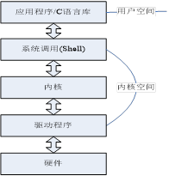
1.2 Linux的内核架构
Linux操作系统结构
系统结构图

Slide 9
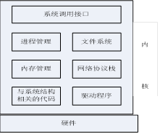
1.2 Linux的内核架构
Linux内核体系结构
内核结构图

Slide 10
1.2 Linux的内核架构
内核版本和获取
Linux内核版本号发展经历三个不同阶段：
从0.01到1.0：分别经历0.02、0.03、0.10、0.11、0.12 (第一个 GPL 版本)、0.95、0.96、 0.97、 0.98、 0.99、1.0；
1.0 到2.6：1994年发布 1.0 版，1996年发布 2.0 版，命名格式定义为“A.B.C”形式；
3.0：2011年5月29号，为了纪念Linux发布20周年，在2.6.39 版本发布之后，内核版本将升到3.0。
Linux内核源码获取两种方法：
安装Linux操作系统：一般内核源代码会在目录/usr/src/linux下。
官网获取最新内核源码：http://www.kernel.org/

Slide 11
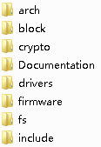


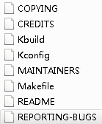
1.2 Linux的内核架构
内核源代码目录结构

Slide 12
1.3 Linux的主要版本
Linux版本介绍
RedHat系列(红帽公司的产品，来自美国),产品分支主要有：
Red Hat Linux
Red Hat Enterprise Linux
Fedora Core
CentOS
Debian及衍生版
Debian
Ubuntu：14.04 LTS
Mint Linux
其他版本
SUSE Linux Enterprise
RedFlag

Slide 13
1.3 Linux的主要版本
Ubuntu的首次使用
界面风格介绍
网络配置问题
Ubuntu软件源
驱动程序安装
中文输入法
Ubuntu软件管理：安装和卸载

Slide 14
实验2 。。。
。。。

